Slide 1

开题报告
课程线上答疑分享学习系统
北京电子科技学院
2019级计算机科学与技术专业
OPENING REPORT
主讲人：刘廷奇
指导教师：刘姝

Slide 2

PART 01
选题背景和意义
目 录
PART 02
国内外研究情况
CONTENTS
PART 03
论文研究内容及技术方案
PART 04
课题研究的重难点及创新点

Slide 3

选题背景
创新人才是我国升级为创新型强国的关键。高等教育中培养学生的创新能力成为更重要的目标。在教学过程中，积极的问答对于培养学生的逻辑推理、创造性和批判性思维有着明显的作用，有助于提高学生的综合素质，培养创新型人才。
BACKGROUND
选题背景和意义
国内外研究情况
论文研究内容
重、难点
答辩结束

Slide 4
研究目的
PURPOSE
提问方式分散
回答问题重复
优质回答丢失
问答方式多样且分散，常见有线上课堂提问、社交软件提问、学习平台提问、电子邮件提问等。
教师需要沟通了解问题症结，为不同学生多次回答同一问题，增加无意义的工作量，耗费大量时间。
优质回答分散在各个平台，难以收集整理，聊天记录会过期丢失，不方便转发给范围更大的学生
选题背景和意义
国内外研究情况
论文研究内容
重、难点
答辩结束

Slide 5



研究意义
MEANING
师生共享答疑平台
优质问答永久留存
优问优答额外评分
建立课程线上答疑分享学习系统，为师生搭建了一个便捷的问答交流平台，让更多学生看到该问题的探讨过程，可以提起师生大范围讨论。
可以搜索要问的问题，，加入到感兴趣问题的讨论之中，查询以往该课程的精华问答资料，实现对问答资源的充分利用。
建立了更好的反馈激励机制，学生可以通过问答过程获得分数，老师可以根据提出问题的质量、回答问题的准确度等对学生进行额外加分
选题背景和意义
国内外研究情况
论文研究内容
重、难点
答辩结束

Slide 6

国内外研究现状
COMPARE
国内树立了以学生为本的教育理念，努力打造激发学生创新热情、培养学生创新思维、塑造学生创新人格、提升学生创新能力的创新教育。国外在此方面重视提高学生的开放性思维能力。
当前市场上常见的系统依然没有将师生答疑过程集中起来，并且加以整理归档，充分利用。
内
外
现
状
技
术
现
状
项目后端使用当前主流的springboot框架，前端使用市场占有率更高的Android技术
选题背景和意义
国内外研究情况
论文研究内容
重、难点
答辩结束

Slide 7
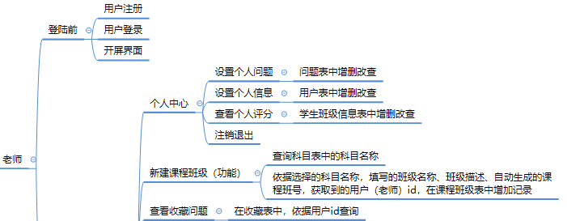
功能设计——教师端
teacher
选题背景和意义
国内外研究情况
论文研究内容
重、难点
答辩结束

Slide 8
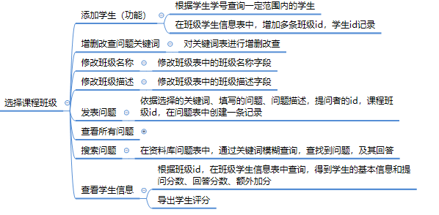
功能设计——教师端
teacher
选题背景和意义
国内外研究情况
论文研究内容
重、难点
答辩结束

Slide 9
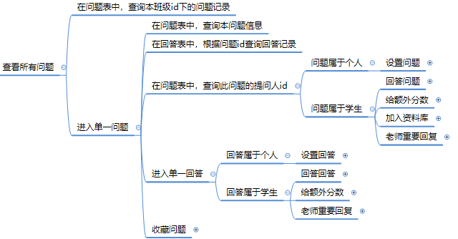
功能设计——教师端
teacher
选题背景和意义
国内外研究情况
论文研究内容
重、难点
答辩结束

Slide 10
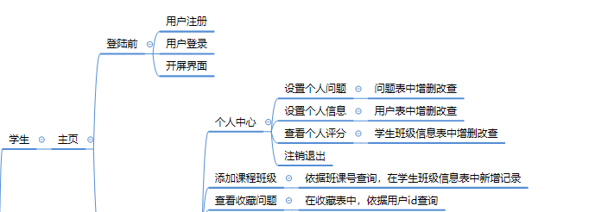
功能设计——学生端
student
选题背景和意义
国内外研究情况
论文研究内容
重、难点
答辩结束

Slide 11
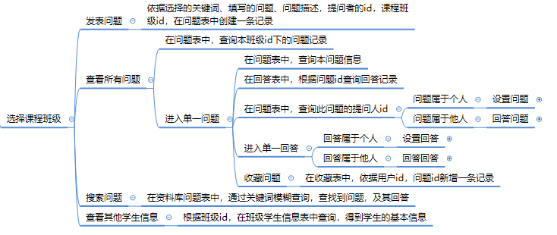
功能设计——学生端
student
选题背景和意义
国内外研究情况
论文研究内容
重、难点
答辩结束

Slide 12




开发技术方案
OBJECT
SpringBoot
Android
Java平台上的一种开源应用框架，提供具有控制反转特性的容器。
基于Linux内核的操作系统，它采用了软件堆层（software stack，又名软件叠层）的架构
Mysql数据库
MyBatis
对数据进行编码和查询，
对常规的数据进行查询和组合
是一款优秀的持久层框架，它支持定制化 SQL、存储过程以及高级映射。
选题背景和意义
国内外研究情况
开发技术方案
重、难点
答辩结束

Slide 13

数据库设计
Database
用户id、用户名、密码、盐值、电话号码、电子邮箱、性别:0-女，1-男、头像、是否删除：0-未删除，1-已删除、身份：0-管理员，1-老师，2-学生、姓名、校内编号、日志-创建人、日志-创建时间、日志-最后修改执行人、日志-最后修改时间
用户表
id、学生id、班级id、提问分数、回答分数、额外分数、日志-创建人、日志-创建时间、日志-最后修改执行人、日志-最后修改时间
学生班级信息
id、用户id、问题id、日志-创建人、日志-创建时间、日志-最后修改执行人、日志-最后修改时间
收藏表
id、问题、班级id、问题描述、关键词、提问者id、额外分数、点击次数、日志-创建人、日志-创建时间、日志-最后修改执行人、日志-最后修改时间
问题表
选题背景和意义
国内外研究情况
开发技术方案
重、难点
答辩结束

Slide 14
数据库设计
Database
id、班级id、关键词、日志-创建人、日志-创建时间、日志-最后修改执行人、日志-最后修改时间
关键词表
id、科目名称、学分、描述、日志-创建人、日志-创建时间、日志-最后修改执行人、日志-最后修改时间
科目表
id、班号、老师id、班级描述、班级名称、科目id、关键词、日志-创建人、日志-创建时间、日志-最后修改执行人、日志-最后修改时间
班级表
id、原始问题id、被回答id、回答、回答者id、重要标志（老师设置）、额外分数、日志-创建人、日志-创建时间、日志-最后修改执行人、日志-最后修改时间
回答表
选题背景和意义
国内外研究情况
开发技术方案
重、难点
答辩结束

Slide 15




重点和难点
ACHIEVEMENT
需求分析
数据库设计
了解师生使用需求，设计出功能完善，使用便捷的系统功能
在设计底层SQL语句时考虑到系统并行处理时的速度
APP开发规范
编写开发文档
符合开发规范，符合用户使用习惯
按照持久层开发、业务层开发、控制层开发、APP前端开发顺序编写
选题背景和意义
国内外研究情况
论文研究内容
重、难点
答辩结束

Slide 16
创新点
ACHIEVEMENT
将问答过程进行集中进行，便于保留整个问答的过程，让更多学生看到该问题的探讨过程
可以查询以往该课程的精华问答资料，实现对问答资源的充分利用
可以提起师生大范围讨论，让老师和同学都参与到问题的解答之中，增进师生互动、生生互动
建立了更好的反馈激励机制，
用积分来评价学生在系统中的问答情况，便于老师的评价与管理。
选题背景和意义
国内外研究情况
论文研究内容
创新点
答辩结束

Slide 17
诚挚邀请
各位老师批评指正
北京电子科技学院
2019级计算机科学与技术专业
OPENING REPORT
主讲人：刘廷奇
指导教师：刘姝

